Slide 1
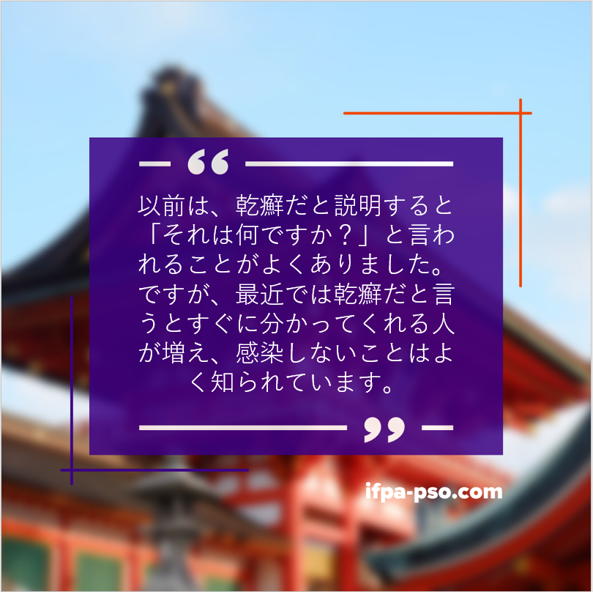
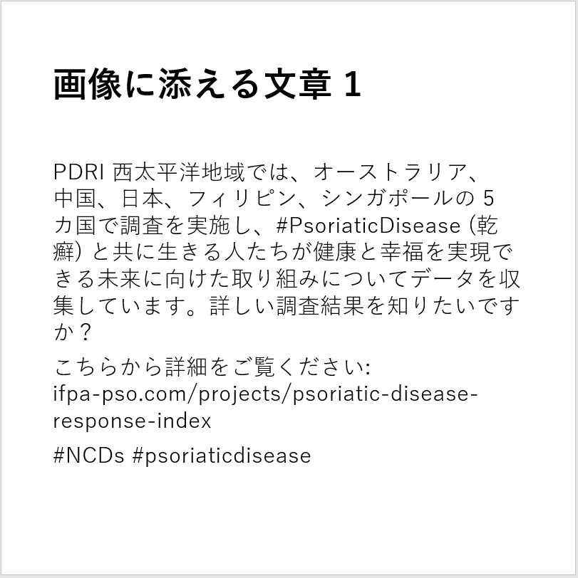
Psoriatic Disease Response Index (乾癬対応指数) :
西太平洋地域
「PDRI (乾癬対応指数) – 西太平洋地域」の認知拡大を目指す推進活動にご参加いただきありがとうございます。
この PowerPoint では、様々なソーシャルメディアで当報告書の推進活動を行う際に役立つステップを解説します。
当報告書は 2023 年 7 月 3 日に公開される予定です。プレゼンテーションでは投稿用の画像とそれに添える文章の例をお見せしますが、どちらもニーズに合わせて自由に編集してください。

Slide 2
はじめに
私たちのソーシャルメディアアカウント@psoriasisIFPA (Twitter、Facebook, Instagram、LinkedIn) をフォローしてください
お好きなソーシャルメディアに投稿するメッセージを選びます
ハッシュタグ #psoriaticdisease (乾癬) を使ってください
正方形のキャンペーン画像を使用してください－画像を JPG または PNG で出力し、対応するメッセージを添えてアップロードします

Slide 3

以前は、乾癬だと説明すると「それは何ですか？」と言われることがよくありました。ですが、最近では乾癬だと言うとすぐに分かってくれる人が増え、感染しないことはよく知られています。

Slide 4
画像に添える文章 1
PDRI 西太平洋地域では、オーストラリア、 中国、日本、フィリピン、シンガポールの 5 カ国で調査を実施し、#PsoriaticDisease (乾癬) と共に生きる人たちが健康と幸福を実現できる未来に向けた取り組みについてデータを収集しています。詳しい調査結果を知りたいですか？
こちらから詳細をご覧ください: ifpa-pso.com/projects/psoriatic-disease-response-index
#NCDs #psoriaticdisease

Slide 5

私は乾癬に関節炎の症状が伴うことを知りませんでした。痛みがひどくなったので整形外科医に行きましたが、担当医師は関節炎についてあまり知識がなく、診断が遅れたことで、つま先が変形してしまいました。

Slide 6
画像に添える文章 2
現在、最初に症状が出てから #PsoriaticDisease (乾癬) と診断されるまでの期間が長すぎることが問題となっています。診断の遅れは、患者さんの病気の進行や合併症罹患率、長期的な健康に影響を与えています。素早い診断と治療を受けられるようにするべきです。
こちらから詳細をご覧ください: ifpa-pso.com/projects/psoriatic-disease-response-index
#NCDs #UHC #HealthForAll #psoriaticdisease

Slide 7

患部の見た目のせいで、乾癬は怖いものだと思っている人もいます。でも、以前よりは減ってきました。

Slide 8
画像に添える文章 2
#DidYouKnow (ご存じでしたか？) 中国で #psoriaticdisease (乾癬) を抱えている人を対象に行った調査では、回答者が公共の場や友人と会うことを避けたりする傾向が高く、他者が自分の症状にどのように反応するか不安に感じていることが分かりました。偏見は今すぐなくしましょう！こちらから詳細をご覧ください: ifpa-pso.com/projects/psoriatic-disease-response-index
#mentalhealth #NCDs #psoriaticdisease

Slide 9

残念ながら、乾癬に関する偏見のせいで、すぐに医療機関に行かない患者さんがたくさんいます。

Slide 10
画像に添える文章 3
日本では「乾癬」の読みが「感染」と同じであることから、#psoriaticdisease (乾癬) を抱えている人の中には、皮膚の症状を隠すような服装や髪型をしなくてはならないと感じている人もいます。でも #psoriaticdisease (乾癬) は感染する病気ではありません！
こちらから詳細をご覧ください: ifpa-pso.com/projects/psoriatic-disease-response-index
#NCDs #psoriaticdisease

Slide 11

僻地に住んでいる患 者さんにとっては、 地域の一般開業医に研修を提供することが、大きな助けになります。

Slide 12
画像に添える文章 4
一般開業医向け #psoriaticdisease (乾癬) 関連研修へのアクセスは、国や地域の医療制度によって異なります。医師に知識がない場合は診断ミスや効果のない治療につながる可能性があり、効果のない治療を長期間受け続け、併存疾患と乾癬との関係性に気付けないままでいることもあります。こちらから詳細をご覧ください: ifpa-pso.com/projects/psoriatic-disease-response-index
#UHC #NCDs #HealthForAll #psoriaticdisease

Slide 13

医療機関によって臨床業務にガイドラインが導入されると、医療ケアの質が向上します

Slide 14
画像に添える文章 5
公立病院や私立病院は、#psoriaticdisease (乾癬) に関するガイドラインを策定し、 導入・推進に努めるべきです。 こちらから詳細をご覧ください: ifpa-pso.com/projects/psoriatic-disease-response-index
#NCDs #psoriaticdisease

Slide 15
私は乾癬に関節炎の症状が伴うことを知りませんでした。痛みがひどくなったので整形外科医に行きましたが、担当医師は関節炎についてあまり知識がなく、診断が遅れたことで、つま先が変形してしまいました。

Slide 16
画像に添える文章 6
#DidYouKnow (ご存じでしたか？) 現在、最初に症状が出てから #PsoriaticDisease (乾癬) と 診断されるまでの期間が長すぎることが問題となっています。臨床医にとってこの現状は許しがたいものであり、患者さんの合併症罹患率を抑えるには、早期診断・治療が重要だと認識しています。こちらから詳細をご覧ください: ifpa-pso.com/projects/psoriatic-disease-response-index
#NCDs #psoriaticdisease

Slide 17

私は治療薬をもらうためだけに、3 カ月おきに大学病院に通わなければなりません。大学病院までは車で 40 分かかります。 また、バイオ医薬品は非常に高価なため、薬を購入し続けるのも簡単ではありません。

Slide 18
画像に添える文章 6
日本でバイオ医薬品の処方を受けることができるのは、学会の認定を受けた専門医がいる一部の医療機関のみです。そのような医療機関は地方にはありません。よって、中等症・重症の #psoriaticdisease (乾癬) を抱えた患者さんが地方に住んでいる場合は適切な治療を受けることが難しく、最適とは言えない治療を長期にわたって続けざるをえないケースが多々あります。こちらから詳細をご覧ください: ifpa-pso.com/projects/psoriatic-disease-response-index
#UHC #NCDs #HealthForAll #psoriaticdisease

Slide 19
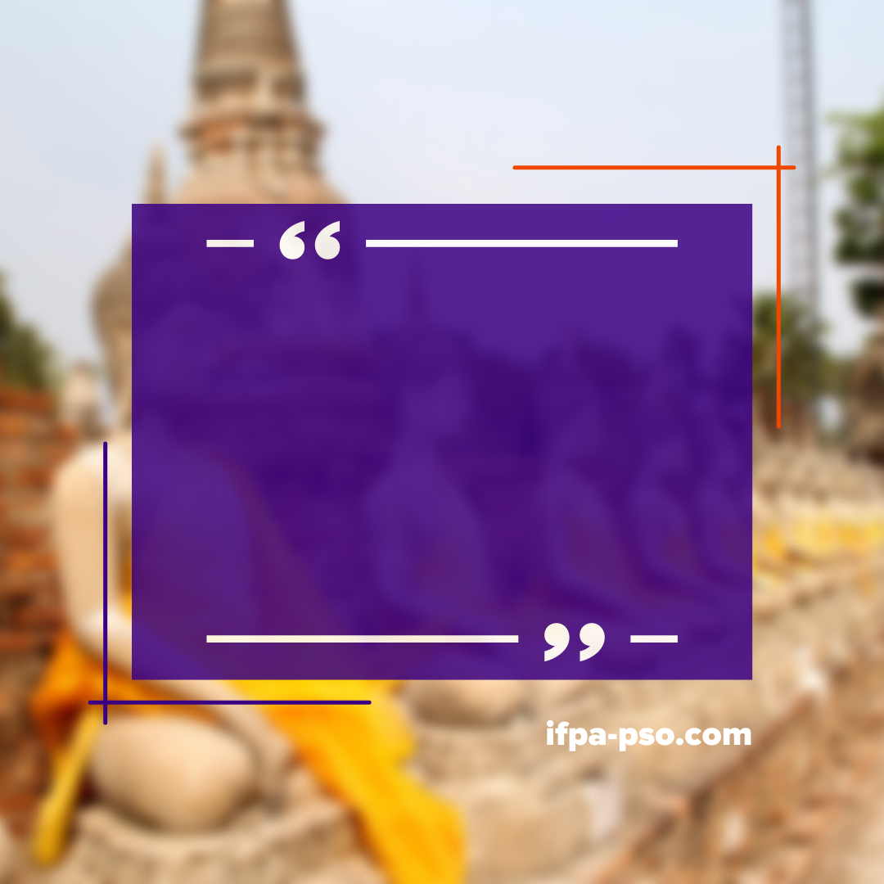
医師からそのことについて質問されない限り、 患者さんの方から精神症状について進んで話すことは難しいでしょう。

Slide 20
画像に添える文章 7
#DidYouKnow (ご存じでしたか？) 精神科や心療内科を受診することに偏見があるせいで、 利用できる状況でも十分な #mentalhealth (メンタルヘルス) ケアを受けられずにいる人がたくさんいます。これは深刻な問題であり、 医療機関や社会全体での対策が求められてい ます。こちらから詳細をご覧ください: ifpa-pso.com/projects/psoriatic-disease-response-index
#psoriaticdisease #NCDs

